Slide 1
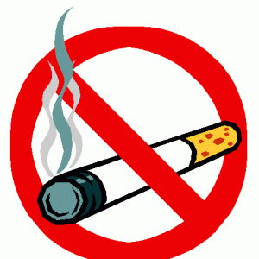
التدخين

Slide 2
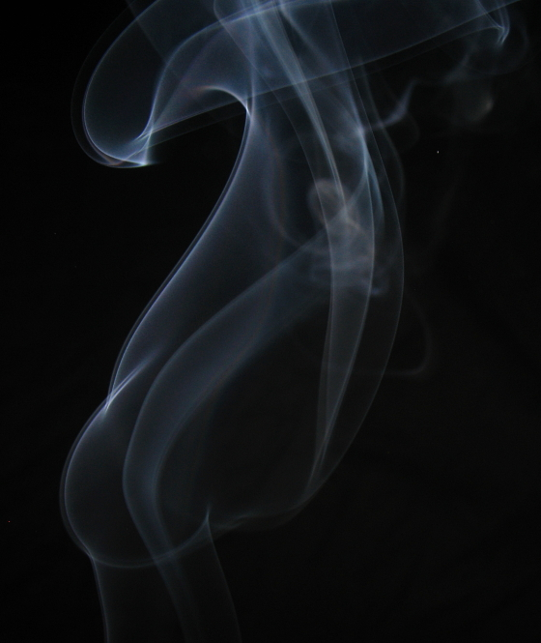
صناعة السجائر
تصنع السجائر من أوراق التبغ التي تزرع في مناطق متعددة من العالم
مكونات التدخين
أول أكسيد الكربون
القطران
النيكوتين
إضافة إلى أكثر من 400 مادة كيماوية ضارة ,تنشأ من أوراق التبغ أو من المواد الكيماوية المتعددة التي تضاف إليه عند صناعة السجائر

Slide 3
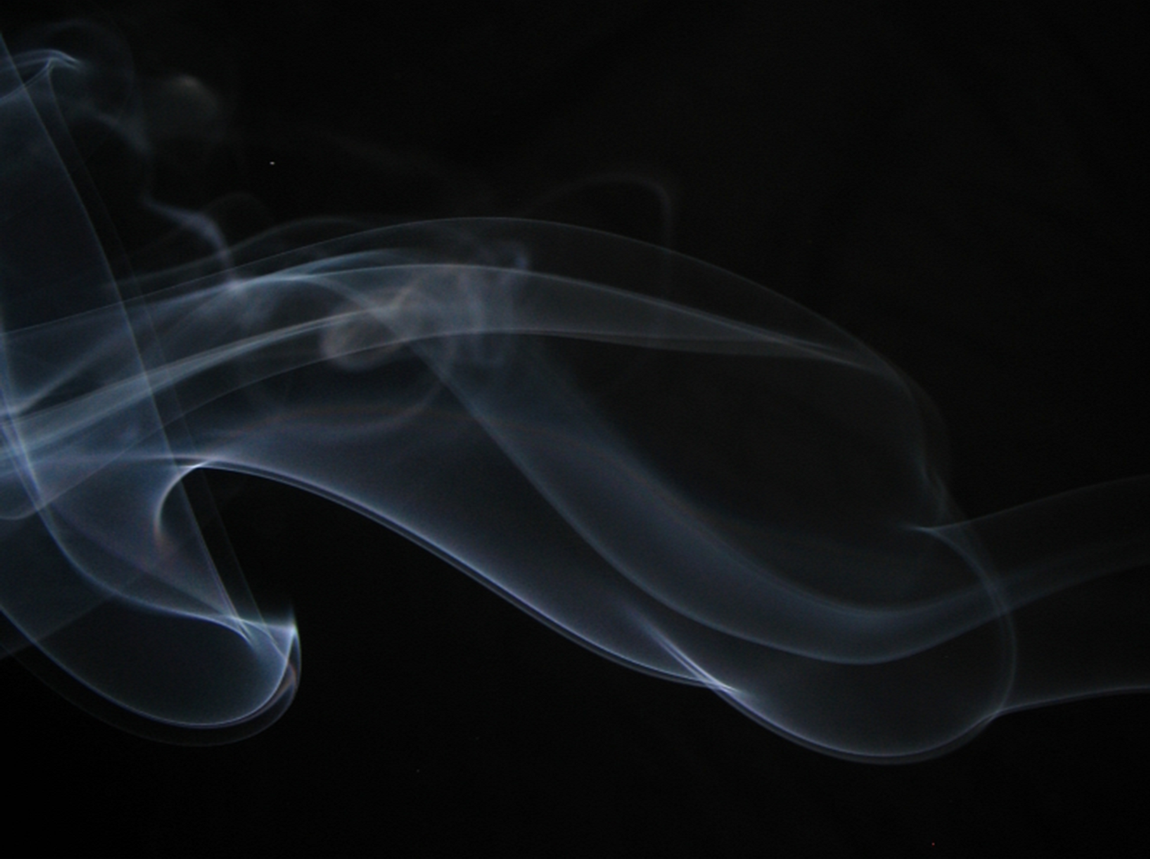
أخطار التدخين
يعد التدخين السبب الأول للوفاة من الأمراض التي يمكن الوقاية منها.
2. يفقد المدخن نحو 5,5دقيقة من عمره مع كل سيجارة يدخنها.
3. أشكال التدخين (السجائر, الغليون, الأرجيلة) جميعها مضرة ,ومسؤولة عن أمراض القلب والشرايين.
4. مضغ التبغ أو استنشاق ما يعرف بالنشوق له أضرار التدخين نفسها.
5. أطفال أبناء المدخنين يعانون من الالتهابات التنفسية أكثر من غيرهم.
6. احتمال الإصابة بسرطان الرئة هو أعلى 10 مرات عند المدخنين.
7. احتمال الإصابة بسرطان الفم والحنجرة والرئتين والبنكرياس والقلب والمثانة وعنق الرحم أعلى بمرات عدة.

Slide 4
أخطار التدخين
8. احتمال الإصابة بجلطة الدماغ والقرحة الهضمية أعلى 3مرات.
9. المخالطون للمدخن (بكل أشكال التدخين ) يتعرضون لأخطار التدخين.
10. احتمال الإصابة بكسور الحوض , والفقرات والرسغ أعلى بمرتين إلى 4مرات.
11. زيادة خطر الإصابة بسرطان الدم , وسرطان القولون , والبروستات , وسرطان الثدي بعد سن اليأس.
12. يسبب طفرة في الجين (P53),وهو أكثر التغيرات الجينية المسؤولة عن السرطان.
13. يقلل من حاستي الذوق والشم.
14. يزيد من تجاعيد الوجه مبكراً.

Slide 5
أخطار التدخين
15. يزيد من خطر تغيرات الشبكية في العين.
16. لا تقتصر أضرار التدخين على القلب , وإنما تشمل الأوعية الدموية جميعها, ولذلك تتسبب بإحداث انسداد بشرايين القلب والدماغ والأطراف.
17. تناول حبوب منع الحمل عند المدخنات يزيد من احتمال الإصابة بالجلطة القلبية والدماغية.
18. التدخين يقلل من مستوى الكوليسترول المفيد , ويزيد من مستوى الكوليسترول الضار .
19. إن التدخين في أثناء مدة الحمل يتسبب بولادة أطفال ناقصي الوزن , وهذا يرفع من نسبة وفاة هؤلاء الأطفال 40 مرة أكثر من غيرهم , وذلك في الأشهر الثلاثة الأولى من الحمل .

Slide 6
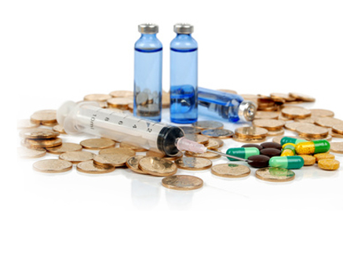
المخدرات

Slide 7
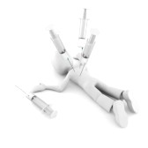
تعريف المخدرات
لا يوجد إلى الآن تعريفٌ واحدٌ يعبر عن المعنى المقصود من النواحي جميعها : العلمية ,والطبية ,والقانونية ,ولذلك وضع لها عدة تعريفات منها :
أ-التعريف العلمي : هي كل مادة تسبب النعاس والنوم وتُزيل الألم .
هذا التعريف ليس دقيقاً ... لأنه يضع الأسبرين في قائمة المخدرات .بوصفة يزيل الألم .
ب-التعريف القانوني : مجموعة من المواد تسبب الإدمان وتسمم الجهاز العصبي ، ويُحظر تداولها أو زراعتها أو تصنيعها إلا لأغراض يُحددها القانون .
هذا التعريف غير دقيق لأنه استثنى : الخمر ، المهدئات ، المنومات بالرغم من أنها تُسبب الإدمان .

Slide 8
تعريف المخدرات
ج-التعريف الديني : في قول أم سلمه (نهى الرسول صلى الله عليه وسلم عن كل مسكر ومفتر ) (سنن أبي داود ج3ص329رقم الحديث 3686).
الحديث:(كل مسكر خمر وكل خمر حرام ومن شرب الخمر في الدنيا , فمات وهو يدمنها لم يتب لم يشربها في الآخرة ) (صحيح مسلم ج3ص1587).
فالمسكر هو كل ما غطى العقل والمادة المخدرة تستر العقل
وتعطل وظيفته.

Slide 9
الإدمان
يعد الإدمان حالة تسمم مزمنة , تنتج من الاستعمال المتكرر للمادة المخدرة ,وله الخواص الآتية :
1- الإلحاح والرغبة باستمرار تعاطي المادة المخدرة والحصول عليها بأي وسيلة.
2- الرغبة بزيادة جرعة المادة المخدرة .
3- الاعتماد النفسي والعضوي .
4- ظهور أعراض نفسية وعضوية عند التوقف المفاجئ .
5- آثار ضارة على المتعاطي وعلى المجتمع .

Slide 10
تصنيف المخدرات
المهدئات
المنومات
الكحول
المنبهات والمنشطات
المهلوسات
المثبطات (المسكنات المخدرة)
المذيبات الطيارة (المستنشقات)

Slide 11
تصنيف المخدرات الشائعة
الكوكائين
المورفين
الأفيون
الهروين
ألبيثدين

Slide 12
مجموعة المثبطات (المسكنات المخدرة)
1. المورفين:
يعد المورفين أحد مشتقات الأفيون الكثيرة التي تبلغ 35مشتقاً.
إن الاستعمال الأساسي لهذه المادة في تسكين الآلام الشديدة .
حيث تعمل على تثبيط مركز الألم في قشرة الدماغ, ولهذا تستعمل لمعالجة بعض الآلام الشديدة مثل ألم الجلطة القلبية .
ولكن إساءة الاستعمال تؤدي لتثبيط مركز التنفس , وهذا يفسر حالة الوفاة عند المدمنين الذين يتناولون جرعة زائدة .

Slide 13
مجموعة المثبطات (المسكنات المخدرة)
2. الكوكائين:
الكوكائـين مسحوق أبيض ثلجي الشكل , وهو أحد المشتقات الأفيونية .
ويمتاز الكوكائين بإحداثه نشوة ونشاطاً مؤقتين ويستمر لمدة قصيرة يتبعه إحساس بالخمول مما يدفع المدمن لتناول جرعة أخرى ليتخلص من حالة الخمول , فيتسمم جسمه بهذه المادة .
يُسبب سلوك عدواني يؤدي لارتكاب جرائم , وأخيراً يدفع بصاحبه
للانتحار.

Slide 14
مجموعة المثبطات (المسكنات المخدرة)
3. الهروين
  هو أيضاً أحد المشتقات الأفيونية بوصفه مشتقاً من المورفين ولكنه أقوى من المورفين (6-8)مرات , ونظراً لما يحدثه من نشوة مؤقتة لذا فهو يقود للإدمان .
يؤثر الهروين على الجزء الأمامي (الجبهي ) من الدماغ , وهو مركز التأثيرات العاطفية والنفسية , وبذلك يتراكم الهروين فيها , ويعطل التأثيرات الحسية ؛ لأنه يحطم مادة الدوبامين الناقل العصبي لهذا الإحساس .

Slide 15
الأضرار الناتجة عن تناول المثبطات (المسكنات المخدرة)=(الأفيون, المورفين ومشتقاته):
1. نقص الشهية حتى تفقد تماما . 2. نقص الوزن.
3. الهزال والضعف البدني. 4. نوبات التسمم الحادة التي تنتهي بالوفاة.
5. الضعف الجنسي. 6. الإيدز(من الحقن الملوثة).
7. التهاب الأوردة مكان الحقن . 8. ضمور الدماغ والجهاز العصبي .
9. اضطرابات نفسية وعقلية.
10. التهاب الكبد الفيروسي(من الحقن الملوثة).

Slide 16
إدمان المنبهات والمنشطات :
من المنشطات الأمفيتامينات وأشباهها , وهي تنتشر بين طلاب المدارس , وعند سائقي الشاحنات , بهدف تنشيطهم لتزيد من قدرتهم على الدراسة أو العمل , ولهذا يجب التحذير من هذه المواد لما تسببه من مخاطر الإدمان . ومن المنبهات :الكوكائين ,والكافيئين , والنيكوتين.

Slide 17
أ. أضرار الأمفيتامينات :
فقد الشهية, والقلق والرجفة والتوتر العصبي , والنعاس والكسل والاكتئاب , واضطراب السلوك والميل لارتكاب الجرائم , والتوتر والهلاوس , وارتفاع ضغط الدم وسرعة النبضات القلبية , والضعف الجنسي , وفقر الدم ونقص الكريات البيضاء.
ب‌. أضرار النيكوتين :
أمراض القلب والشرايين , وفقد الشهية , وزيادة نسبة حدوث السرطانات

Slide 18
ج. أضرار الكافيئين:
يوجد الكافيئين في: الشاي والقهوة , والشكولاتة , والكولا وغيرها, ويؤدي الإدمان عليه لصعوبة النوم , والأرق ,وارتفاع دهنيات الدم, وزيادة حموضة المعدة, وحدوث القرحة الهضمية.

Slide 19
إدمان المهدئات
أشهر هذه الأدوية :الفاليوم , الإتيفان و الكبتاجون , وهي من الأدوية المستعملة طبياً لعلاج التوتر والقلق .
يتناولها بعضهم خطـاً على أنها منومة وهي ليست كذلك .
تقلل هذه الأدوية من التركيز , تسبب الاكتئاب واللامبالاة .
ويمكن أن تسبب حالة من الهياج العصبي على الرغم من أنها مهدئة .
كما أنها تسبب صعوبة التركيز والنسيان وتثبط مركز التنفس في الدماغ .

Slide 20
إدمان المنومات
أشهر المركبات المنومة هي مجموعة الباربيتيوريت وهي ذات استعمال طبي واسع في مجال : التخدير, وعلاج الصرع , وعلاج حالات الأرق.

